Slide 1








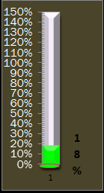











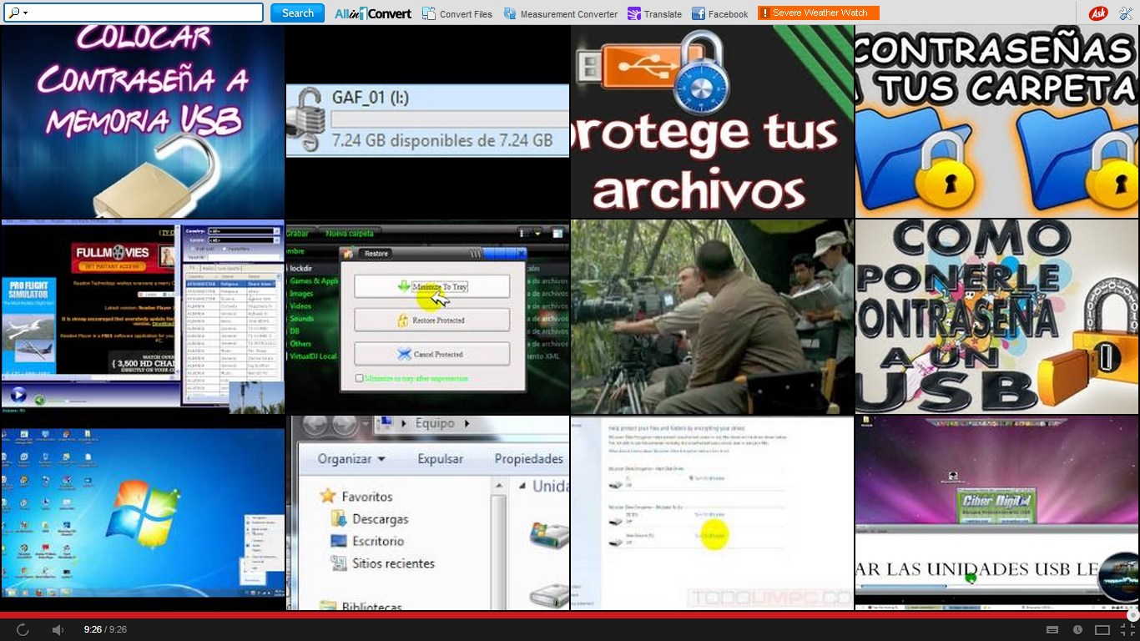





















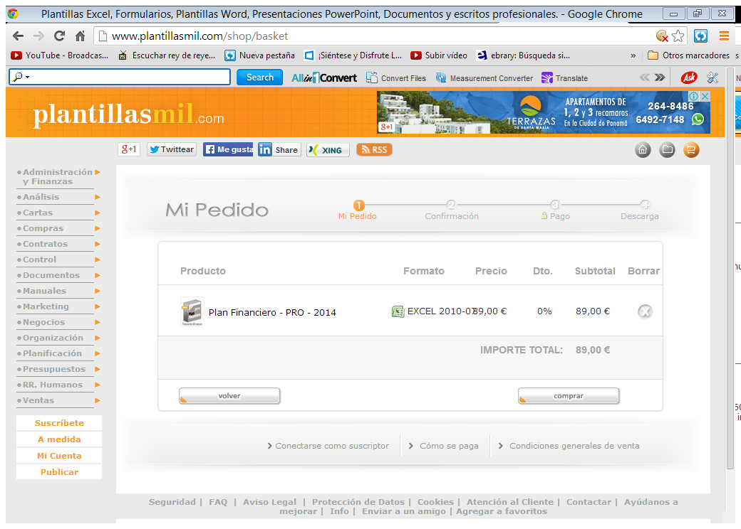






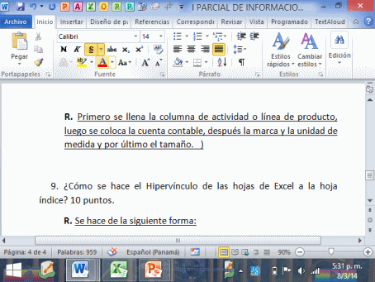












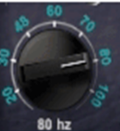

INDICE POR ICONOS
Prestamo 1
61 |  |  |  |  | USUARIO: victorwha CONTRASEÑA: 1653-87562
RATA
DICIONARIO
Manual
2014
Astillero
DPRC
2014
gmaail
NXx7VBsUK9
Wi Fi
Buscar v
GRETA
MIEMBROS

Slide 2

Consola Personal Wharton
1
2
3
4
5
6
7
8
9
10
11
12
13
14
15
16
17
18
19
20
21
22
23
24
25
26
27
28
29
30
31
32
33
34
35
36
37
38
39
40
41
42
43
44
45
46
47
48
49
50
51
52
53
54
55
56
57
58
59
60
61
62
63
64
65
66
67
68
69
70
71
72
73
74
75
76
77
78
79
80
81
82
83
84
1
INDICE
2
Notes:
JJ

Slide 3
RECAUDACIÓN DE CUOTAS EMPLEADO EMPLEADOR
SALARIO O
SUELDO
COMISIONES
GASTO DE
REPRESENTA-
CIÓN
DIETAS
PRIMAS DE
PRODUCCIÓN
VACACIONES
BONIFICACIONES
SALARIOS EN
ESPECIES
COMBUSTIBLE
Desde el 1-07-2006 el 25%.
Desde el 1-07-2008 el 55%.
Desde el 1-07-2010 el 100%
Si excede del 20% del salario o de B/. 250.00
Siempre que sean recurrentes y excedan el 25% de un mes de salario.
Siempre que excedan el 50% de un mes de salario.

Slide 4

Artículos Vitales de la Ley 51 de la
Caja de Seguro Social
Artículo 91. Pago de las cuotas sobre los salarios.
  Los Empleados y Empleadores deben pagar la cuota correspondiente a la Caja de Seguro Social, de conformidad con lo que establece la Ley, sobre los salarios pagados por el empleador y recibidos por el empleado.
  Para efectos de esta Ley, se entenderá como salario o sueldo toda remuneración sin excepción en dinero o especie, que reciban los empleados de sus empleadores como retribución de sus servicios o con ocasión de estos.
Artículo 91. Pago de las cuotas sobre los salarios.
  Los Empleados y Empleadores deben pagar la cuota correspondiente a la Caja de Seguro Social, de conformidad con lo que establece la Ley, sobre los salarios pagados por el empleador y recibidos por el empleado.
  5
  Para efectos de esta Ley, se entenderá como salario o sueldo toda remuneración sin excepción en dinero o especie, que reciban los empleados de sus empleadores como retribución de sus servicios o con ocasión de estos.

Slide 5
RECAUDACIÓN DE CUOTAS EMPLEADO EMPLEADOR
Artículos Vitales de la Ley 51 de la
Caja de Seguro Social
Décimo tercer mes
El preaviso
Indemnización (por terminación de la relación laboral)
Participación en beneficios o utilidades
Dividendos
Gratificaciones o aguinaldos
Prima de antigüedad
Los viáticos
Las primas de producción (que no excedan el 50% de un mes de salario)
Artículo 92.
Excepción de
Salario

Slide 6
Porcentajes de cuotas
Empleados | Programa | 2006 | 2007 | 2008 | 2009 | 2010 | 2011 | 2012 | 2013
 | IVM | 6.75 | 6.75 | 7.50 | 7.50 | 7.50 | 8.50 | 8.50 | 9.25
 | Enf. y Mat. | 0.50 | 0.50 | 0.50 | 0.50 | 0.50 | 0.50 | 0.50 | 0.50
 | Totales | 7.25 | 7.25 | 8.00 | 8.00 | 8.00 | 9.00 | 9.00 | 9.75
Empleadores | Programa | 2006 | 2007 | 2008 | 2009 | 2010 | 2011 | 2012 | 2013
 | IVM | 2.75 | 2.75 | 3.50 | 3.50 | 3.50 | 4.00 | 4.00 | 4.25
 | Enf. y Mat. | 8.25 | 8.50 | 8.75 | 8.50 | 8.25 | 8.00 | 8.00 | 8.00
 | Totales | 11.00 | 11.25 | 12.25 | 12.00 | 11.75 | 12.00 | 12.00 | 12.25
 | Gran total | 18.25 | 18.50 | 20.25 | 20.00 | 19.75 | 21.00 | 21.00 | 22.00

Slide 7
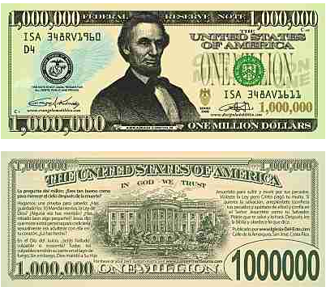
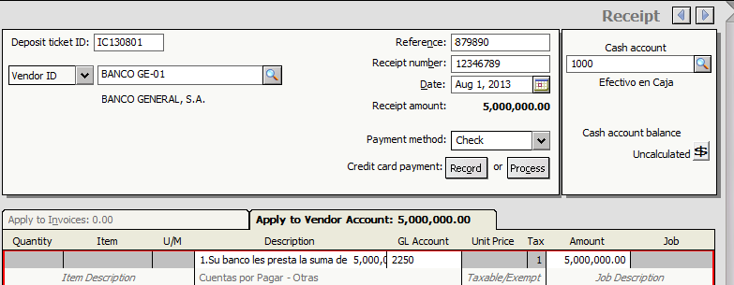
1
1 Su banco les presta la suma de 5,000,000.00 para compra de mercancía y Activos fijos. Interés de 10% anual (Prorrateo mensual) a 10 años con letra mensual de $12,500.00

Slide 8
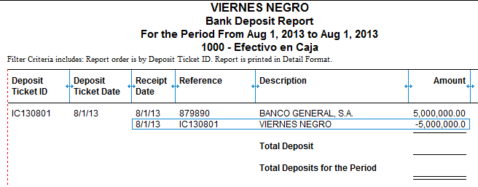
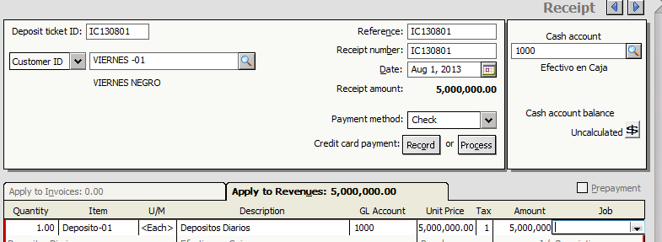

2
Abrir cuenta en Su banco Cuenta Corriente

Slide 9
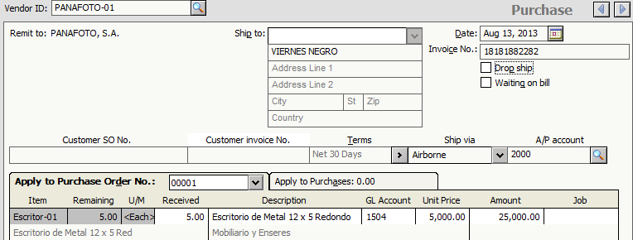
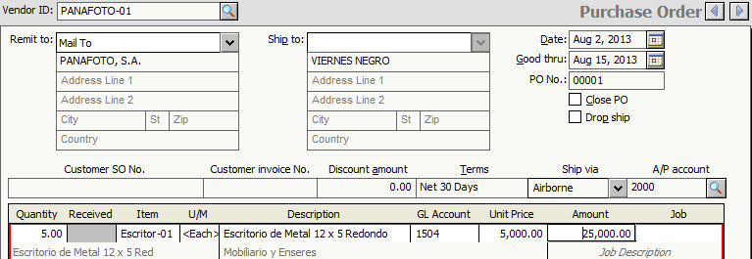
3
Se Compra mobiliarios de oficina por el valor de 25,000.00 a su proveedor favorito. (Utilice su lista de mobiliarios para el negocio) Contado

Slide 10
4
Compra de un pick up para repartir mercancía por un valor de 18,000.00 + I.T.B.M.S. (Su proveedor favorito) Contado

Slide 11
5
Se compra mercancía por un valor de 50,000.00 a proveedor favorito. (Use su lista de Productos

Slide 12
6
Se compra Local comercial en por un valor de 1,500,0000.00 (En el lugar de su conveniencia
Notes:
ESTO DEBE SER CAMBIADO

Slide 13
7
Se pagó a una compañía de la localidad para la remodelación del nuevo local por un valor de 25,000.00 + ITBMS ( HACER ORDEN DE TRABAJO) (Use su lista de actividades)

Slide 14
8
Video
Se pagaron Impuestos municipales por 2,500.00 mes corriente.
9
  Se pagaron Impuestos municipales por 2,500.00 mes corriente.

Slide 15
10
Se pagaron Impuestos municipales por 2,500.00 mes corriente.

Slide 16
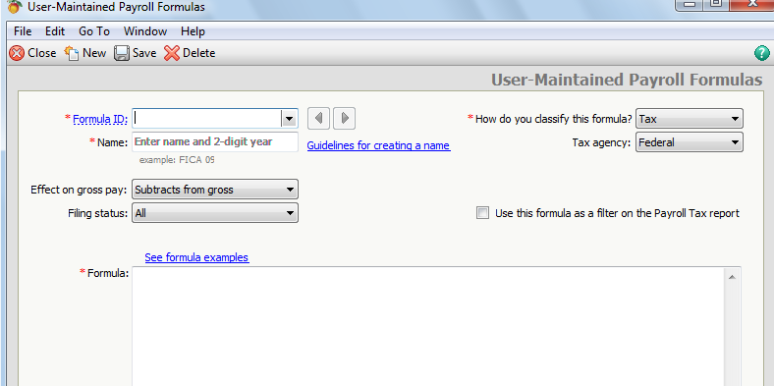
11
Se contrataron 5 Empleados y se le pago su primera semana de trabajo (Use su lista Empleados y Salarios)
Convalidación

Slide 17
12
Se pagó el primer mes de Luz por un valor de 4,000.00 a Edemet, S.A.

Slide 18
13
Se pagó el primer mes de agua por un valor de 180.00 a I.D.A.A.N.

Slide 19
14
Se pagaron Impuestos municipales por 2,500.00 mes corriente.

Slide 20
15
Se pagaron Impuestos municipales por 2,500.00 mes corriente.

Slide 21
16
Se pagaron Impuestos municipales por 2,500.00 mes corriente.

Slide 22
17
Se pagaron Impuestos municipales por 2,500.00 mes corriente.

Slide 23
18
Se pagaron Impuestos municipales por 2,500.00 mes corriente.

Slide 24
19
Se pagaron Impuestos municipales por 2,500.00 mes corriente.

Slide 25
20
Se pagaron Impuestos municipales por 2,500.00 mes corriente.

Slide 26
21
CP = Certificación de pagos realizados a compañía afiliadas por cuenta y orden de :

Slide 27
22
CC= Certificación de Cobros realizados a compañía afiliadas por cuenta y orden de :

Slide 28
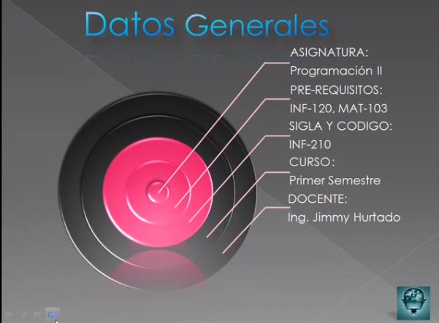
PROGRAMACION ANALITICA
FORMATO ANALITICO UNESPA
GUIA

Slide 29
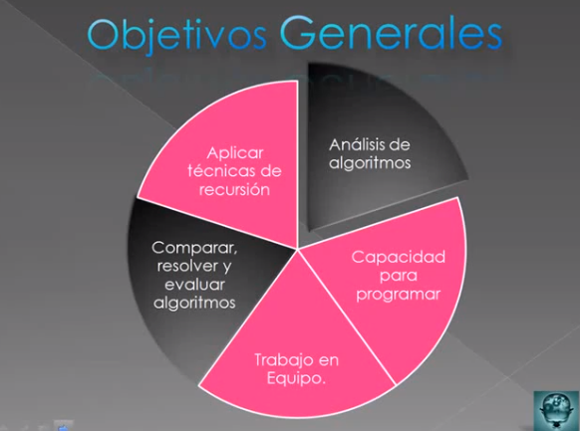
OBJETIVOS GENERALES
http://www.youtube.com/watch?v=R3VhOjAh4Zg

Slide 30
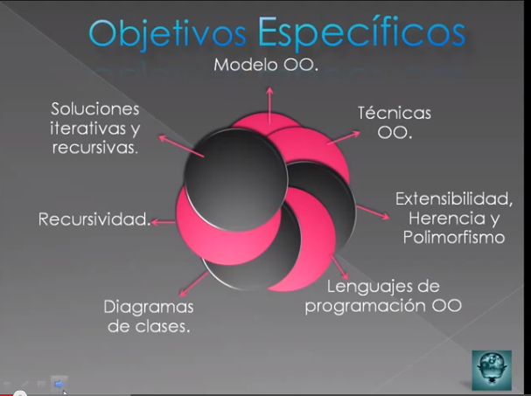
Objetivos especificos

Slide 31
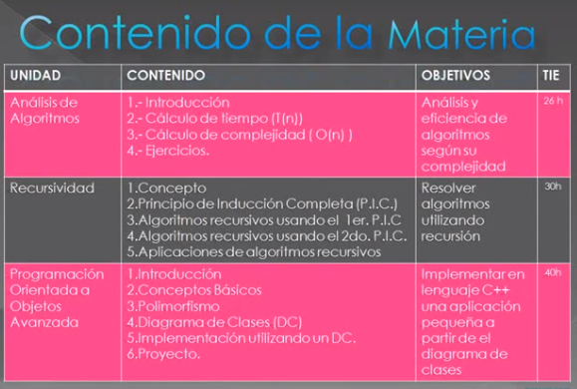
Contenido de la materia

Slide 32
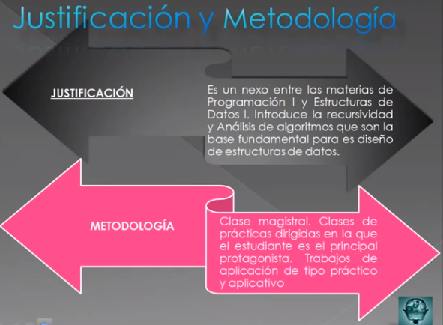
Justificación y Metodología

Slide 33
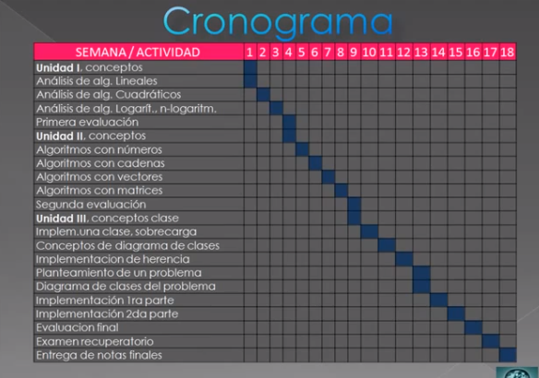
Cronograma de la Materia

Slide 34
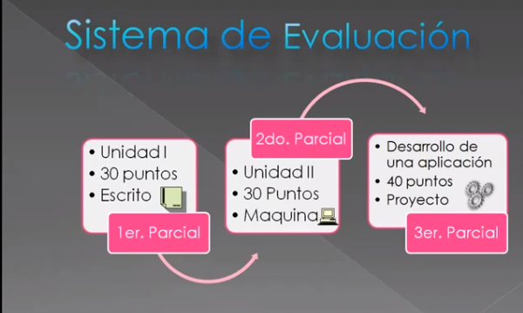
Sistema de Evaluación

Slide 35
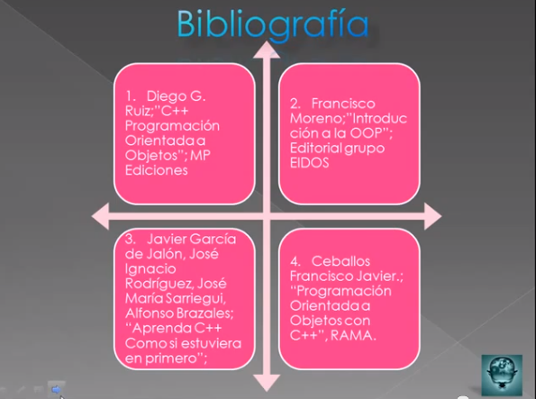
Bibliografía

Slide 36
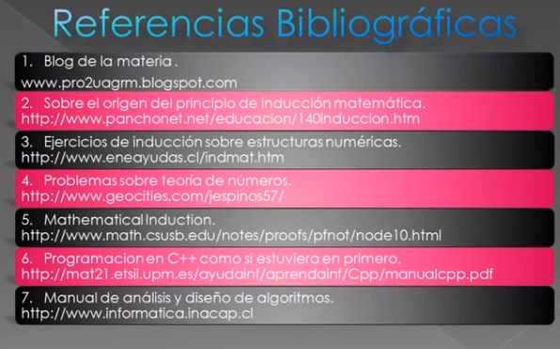
Referencias Bibliográficas

Slide 37
Referencias Bibliográficas

Slide 38
Referencias Bibliográficas

Slide 39
Referencias Bibliográficas

Slide 40
COMPETENCIAS
Las competencias son básicas, genéricas y específicas; las básicas están referidas a aprendizajes esenciales para desempeño social, escolar y laboral: comunicativas, matemáticas y científicas. Las genéricas se relacionan con habilidades, actitudes, valores, por ejemplo comunicación de ideas, manejo de información, solución de problemas, trabajo en equipo, investigación y otras. Las específicas están referidas a los campos profesionales y las profesiones específicas.

Slide 41
Referencias Bibliográficas

Slide 42
Referencias Bibliográficas

Slide 43
COMPETENCIA
Analiza
Valora
Evalua
Comprende
Diseña
SUB-COMPETENCIA
Analiza
Aprecia
Reconoce
Diseña
CONTENIDO
Concepto
Niveles
Importancia
Procesos
Instrumentos
Descisiones curriculares
ESTRATEGIA DIDACTICA
Inicio
Desarrollo
Cierre
EVALUACION
Diagnóstica
Formativa
Sumativa
Planeamiento
Relaciones con la conducción
Enfoque
Componetes
Pulse aqui
Planeación Curricular

Slide 44
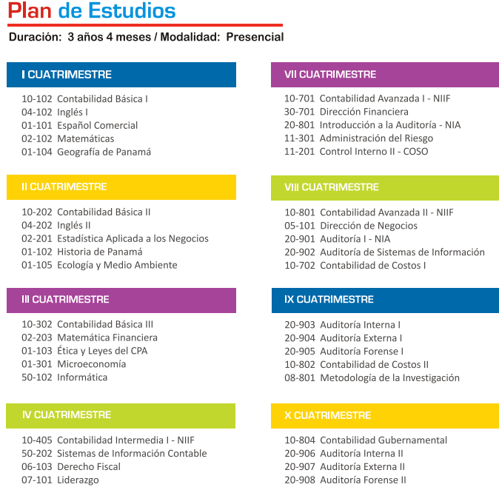
Plan de Estudios

Slide 45


Plan de Estudios
Educar enlaces

Slide 46
Calendario

Slide 47

Sellos de Garantía

Slide 48
Sellos de Garantía

Slide 49


EFECTOS ESPECIALES

Slide 50
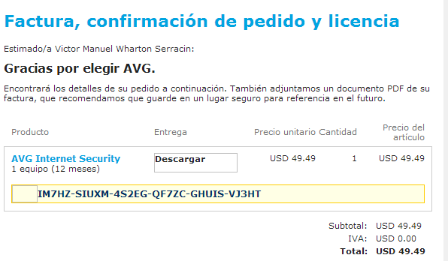
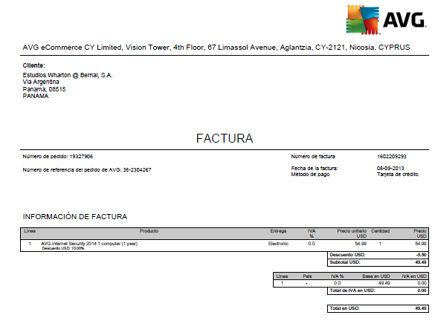
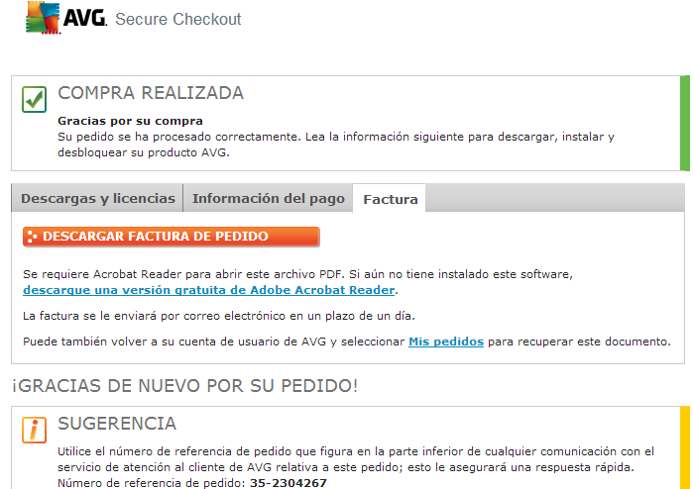
Antivirus
REFERENCIA
FACTURA

Slide 51
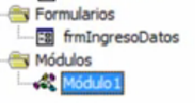
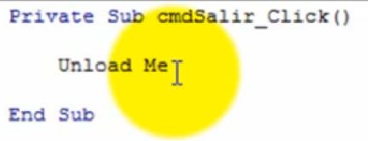
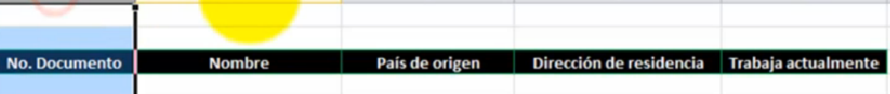
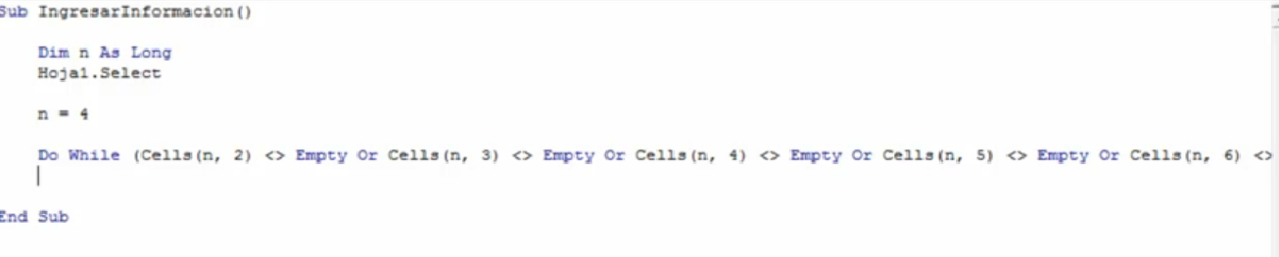

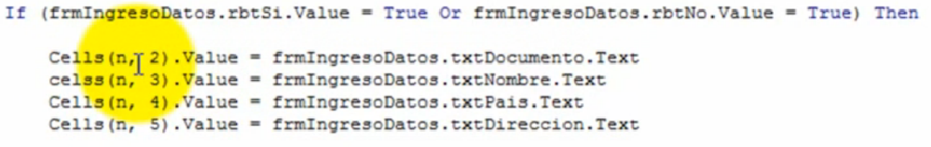
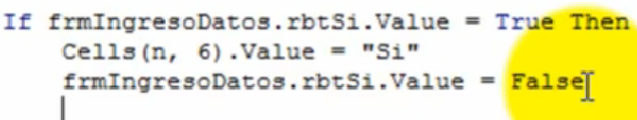
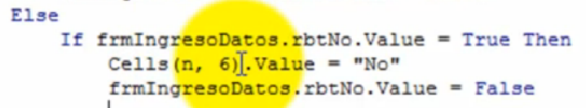

BVA
Visual Basics
Modulo

Slide 52
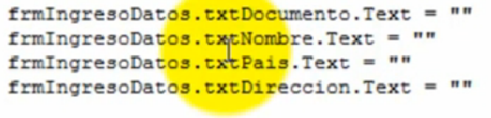
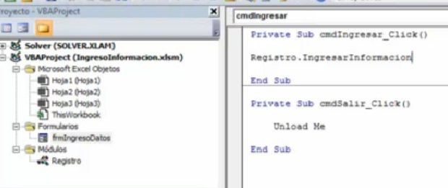
Programación VBA
REFERENCIA
FACTURA

Slide 53
Antivirus
REFERENCIA
FACTURA

Slide 54
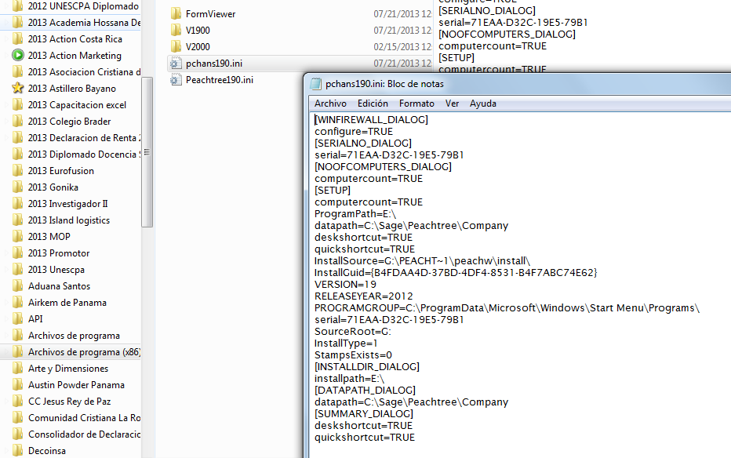
Como se repara peachtree
Problemas de despliegue de listados
Problemas en el sistema cuando no se pueden crear Vendor
Procedimientos para la corrección de problemas en peachtree que no se pueden ver.
Se elimina el archivo en la carpeta userpreferent.dat
Procedimiento borre archivo Adress.dat
Importe todos los Vendor del programa
Push boton
Utility Reair
Para el mapeo este directo al directorio
Avdata lento programa ver

Slide 55
Como asignar PATH De Peachtree

Slide 56
SAGE CRM TUTORIAL
SAGE CRM

Slide 57
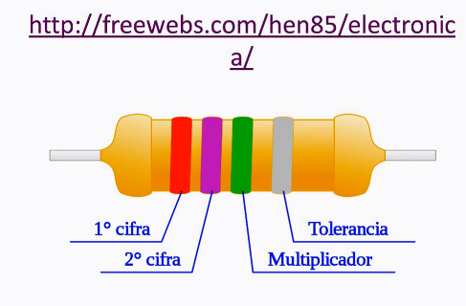
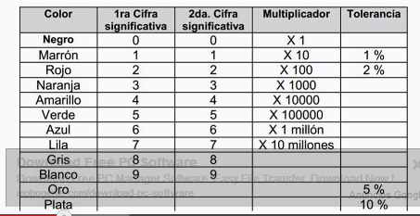
RESISTENCIAS

Slide 58
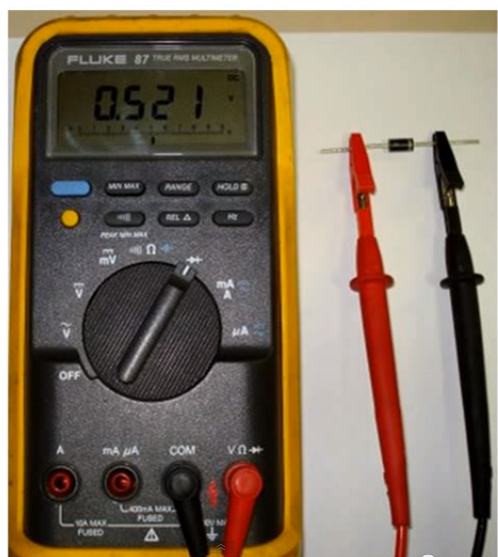
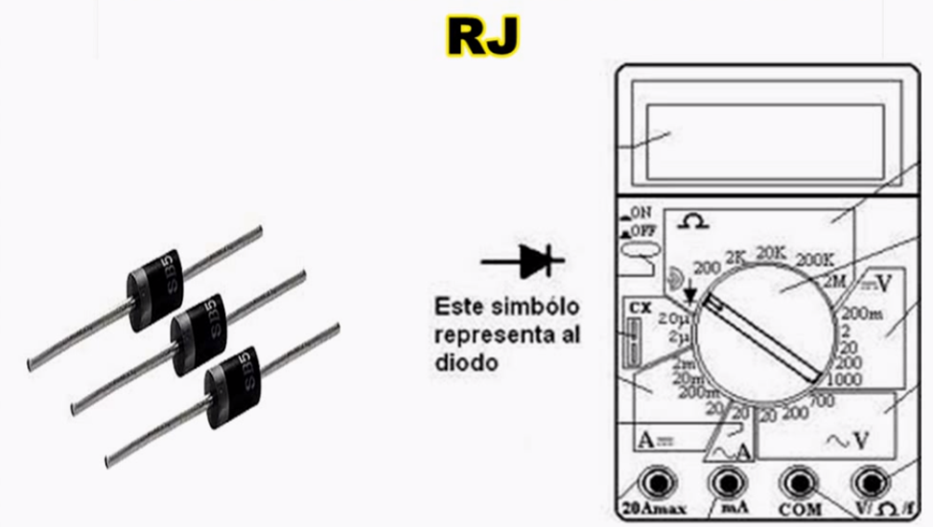

Slide 59
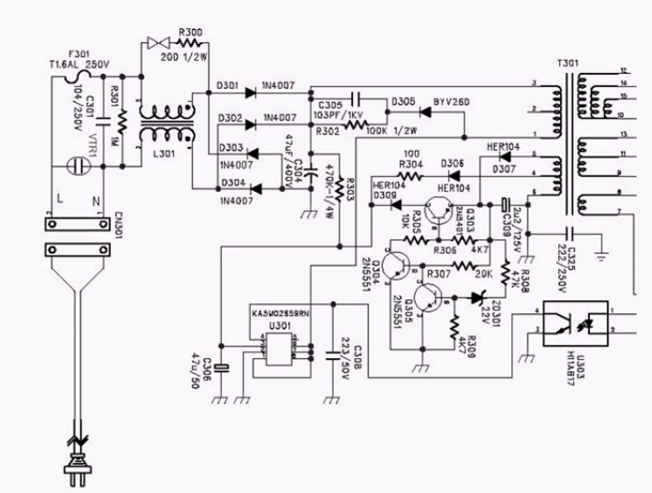


Slide 60
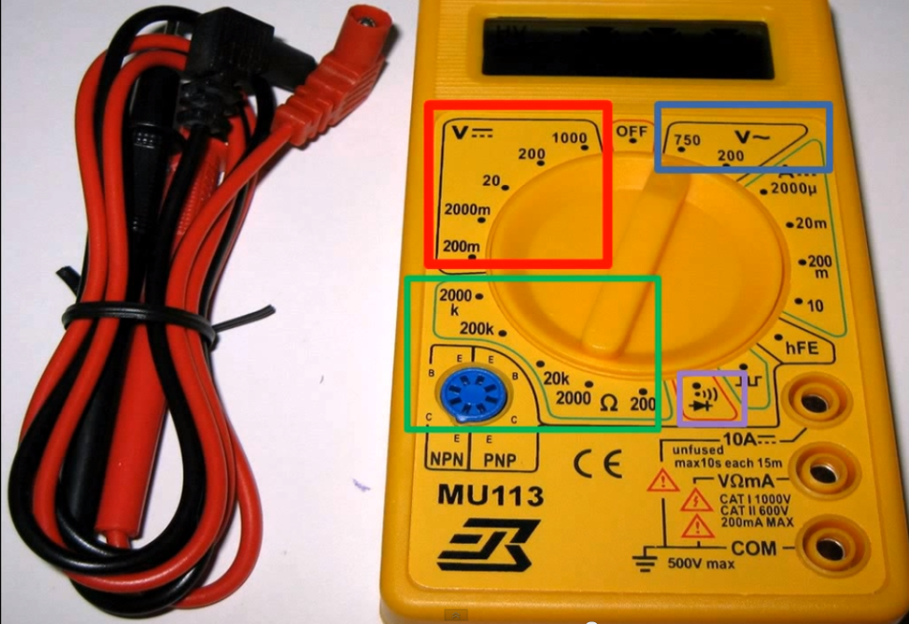
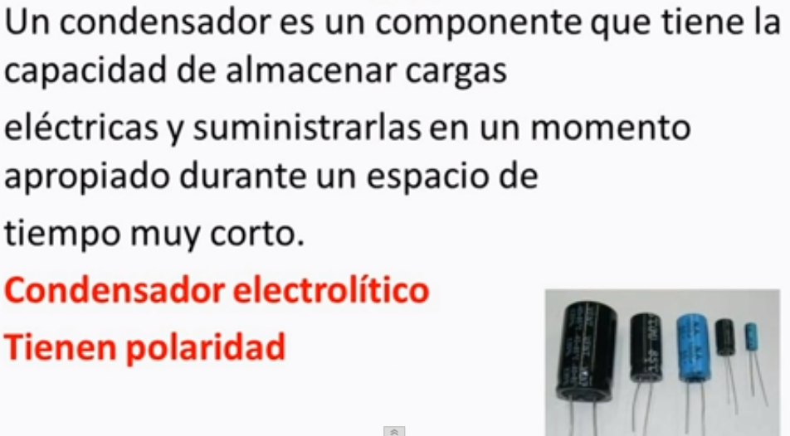

Slide 61
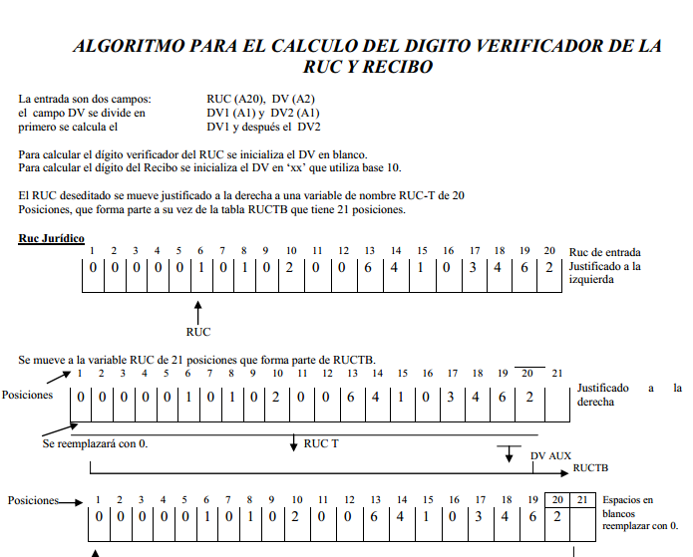
62 ALEGORITMO RUC DV
TABLA DE ALEGORITMO RUC DV
Para calcular los DV
Pulse este botón

Slide 62
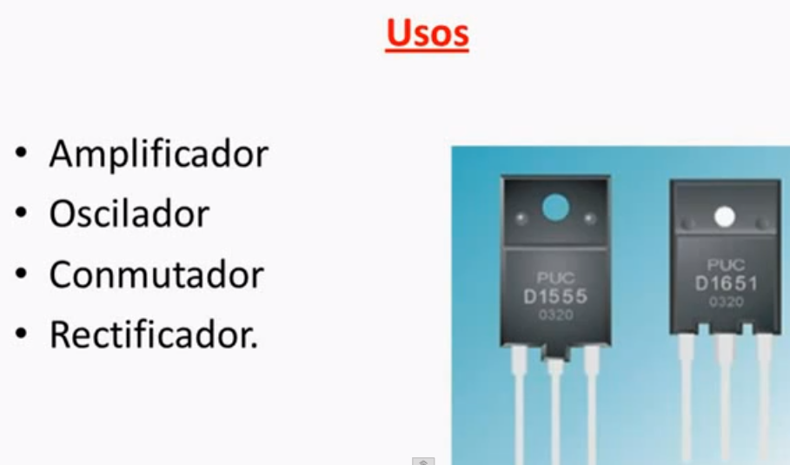
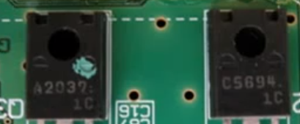
Transistores

Slide 63

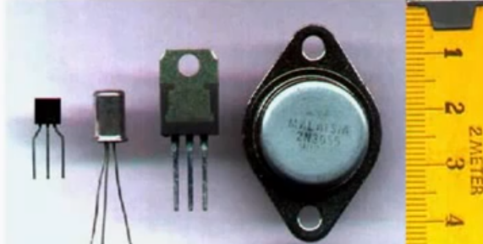

Slide 64
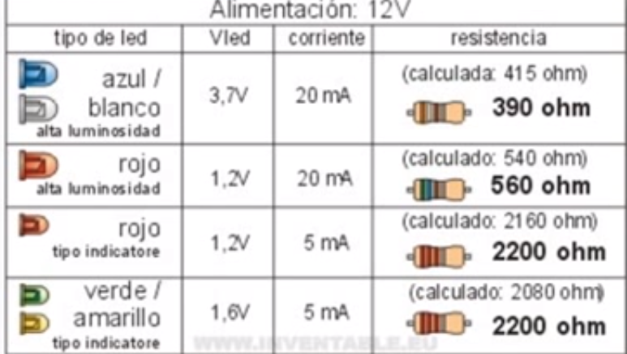

Forma de Diodos LED
ANODO
CATONODO

Slide 65
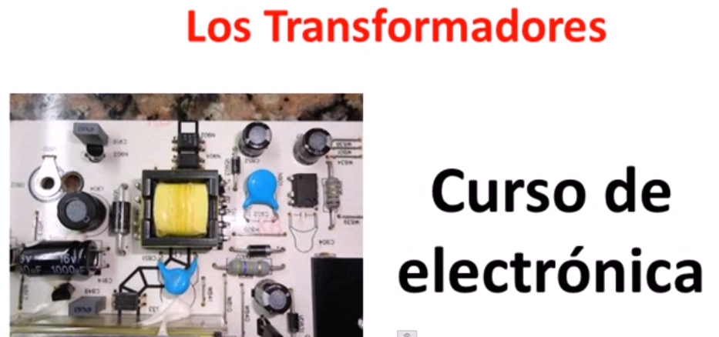
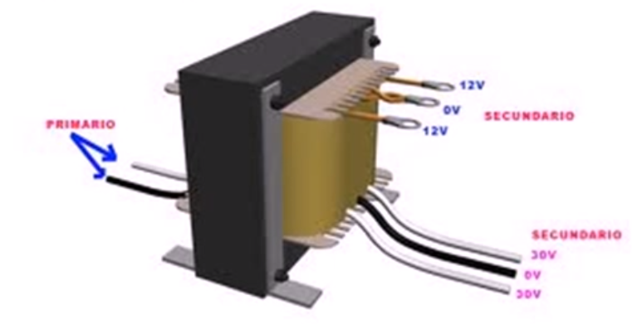

Slide 66
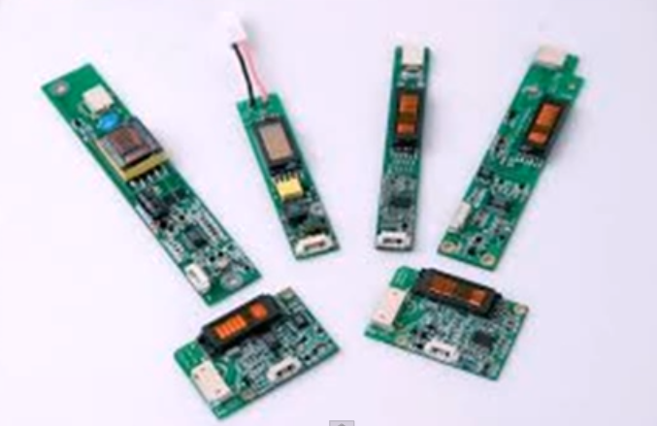

Slide 69
VIDEO DE LA NATURALEZA

Slide 70
GLOSARIO DE INFORMATICA
http://www.internetglosario.com/letra-c.html
Http://www.glosarioit.com/
http://www.monografias.com/trabajos27/diccionario-informatica/diccionario-informatica.shtml

Slide 71







Pasos para ahorrar tiempo

Slide 72

Estrategias Didacticas

Slide 73


Slide 74

Formula elimina N/#A

Slide 81
Impuestos Municipales
Impuestos de rotulo o propaganda
Impuesto de actividad
Impuesto de Circulación
Ajuste Tributario
Declaración Jurada
Paz y Salvo
Recargo
Impuestos municipales
Articulo 6, Acuerdo 40 del 19 de Abril de 2011
Multas

Slide 82

Cuentas por pagar
1.1 Préstamo Bancario
1.2 Ordenes de Compras
1.3 Ordenes de Trabajo
1.4 Cotizaciones
1.5 Facturas de compras
1.6 Pagos de proveedores
1.7 Conciliaciones Bancarias

Slide 83


Slide 84



Slide 85





HOLA COMO ESTAS

